Slide 1
Špeciálna základná škola s VJM, Hviezdoslavova 24, Rimavská Sobota
Délkelet –Európa
(Ismétlés)
Földrajz – 7. osztály

Slide 2
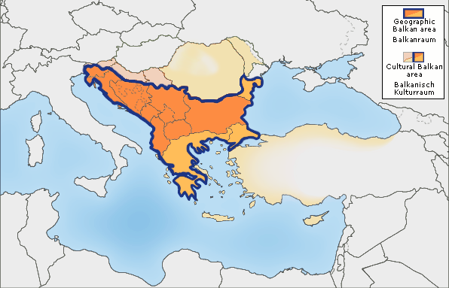
Délkelet-Európa térképe

Slide 3
Délkelet-Európa országai
Moldava
Románia
Bulgária
Görögország
Albánia
Horvátország
Bosznia-Hercegovina
Szerbia
Macedónia

Slide 4
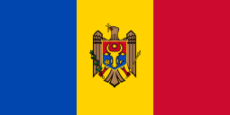
Moldava
Szárazföldi ország.
Moldavában szőlőt és árpát termesztenek.
Fővárosa Kisinyov.
Délkelet-Európa legsűrűbben lakott országa.
Híresek a moldavai pezsgőborok.

Slide 5
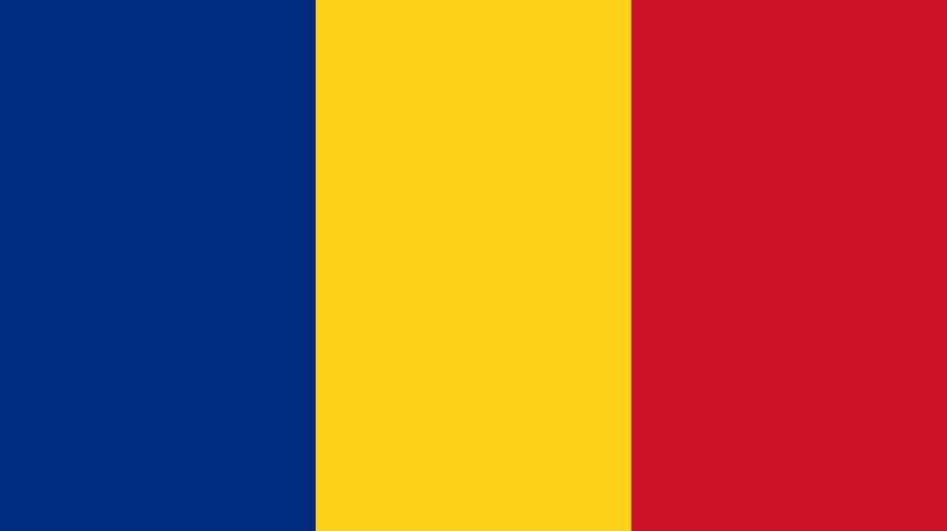
Románia
A Fekekte-tenger partján elterülő tengermelléki ország.
Fővárosa Bukarest.
Legnagyobb kikötővárosa Konstanca.
Romániában sok kőolajat és földgázt termelnek ki.
A Duna torkolatvidéke a madarak egyik legnagyobb költőhelye a világon.
Románia nyugati térségében található Erdély, amely magyarlakta terület, 16 megye összességét alkotja. Érdekes helyek Erdélyben: a tölcsvári kastély, Vajdahunyadi vár, Tordai Sóbánya.

Slide 6
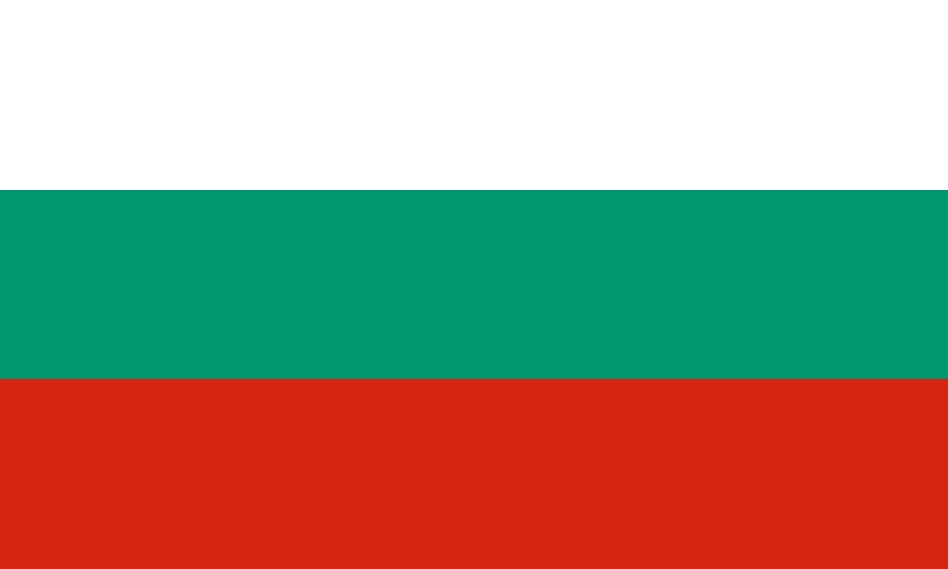
Bulgária
Tengermelléki ország a Feteke-tenger partvidékén.
Fővárosa Szófia. A város a nevét a 6. századból származó Szent –Szófia templomról kapta.
Bulgáriában illatszereket készítenek.
Varna és Burgasz kikötővárosok.
A bulgárok elismert zöldség és gyümölcstermesztők.

Slide 7
Görögország
Tengermelléki ország a Balkán- félszigeten.
Fővárosa Athén. Itt található az athéni Akropolisz, az ókorból származó épületegyüttes
Sok szigete van, a lelgnagyobb szigete Kréta.
Görögországban sok ősi templom és jóshely található.
Itt rendezték meg először az olimpiai játékokat.

Slide 8
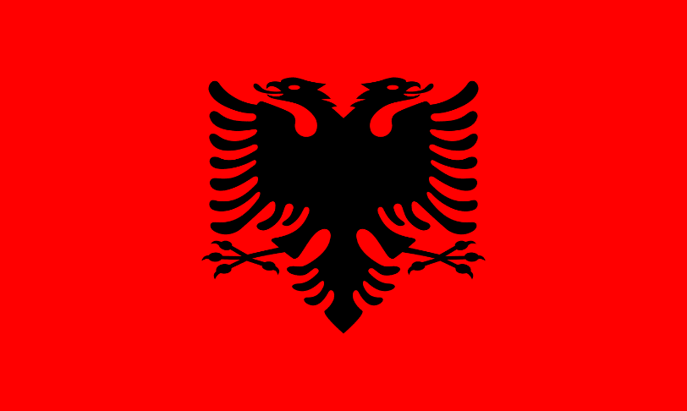
Albánia
Tegermelléki ország az Adriai-tenger partvidékén.
Fővárosa Tirana.
Hegyvidéki jellegű ország.
A tengerpartján strandfürdők húzódnak.
Nagy kikötővárosa Vlorë.
Albánia külföldre fügét és olajbogyót szállít.

Slide 9
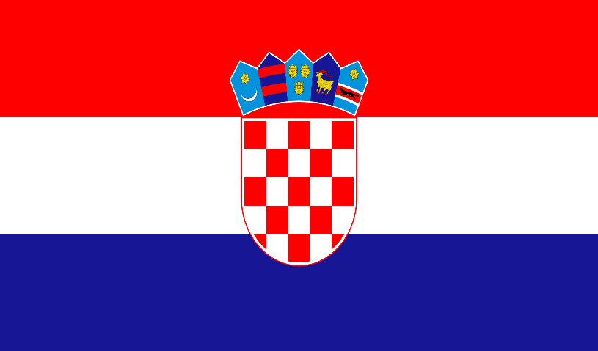
Horvátország
Tengermelléki ország.
Az Adriai-tenger partvidékének legnagyobb része Horvátországhoz tartozil.
Fővárosa Zágráb.
Nagyon sok üdülőhelye van.
Rijeka és Split jelentős kikötőváros.
Dubrovnik kikötőváros és fürdőhely. Az UNESCO a világörökség műemlékei közé sorolta.

Slide 10
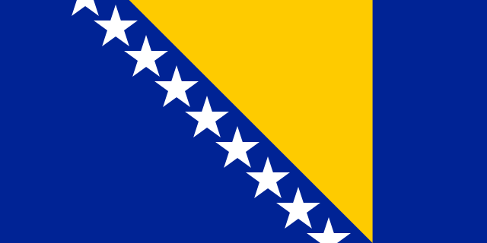
Bosznia-Hercegovina
Szárazföldi ország. Területének kb. a felét lombos és vegyes erdők borítják.
Fővárosa Szarajevo.
Téli olimpiai játékokat is rendeztek már itt.
A török időkből származó mostarai kőhíd, amely a Neretva folyó két partját köti össze, az 1993-ban zajlott harcok alatt tönrement.

Slide 11
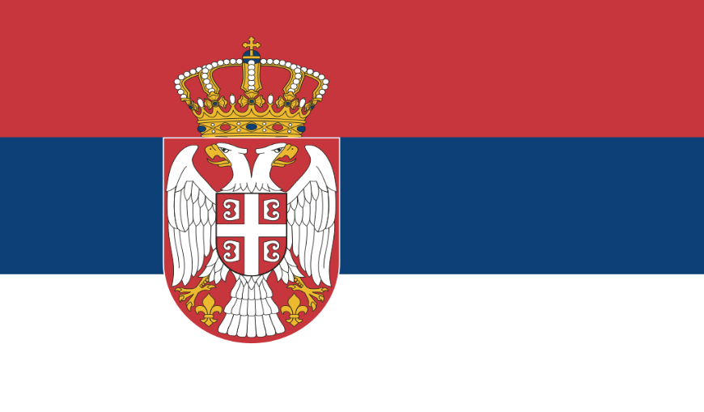
Szerbia
Délkelet-Euópa-i állam, a Blakán-félszigeten fekszik.
Fővárosa Belgrád.
Szerbiát a görög időkben tatárok lakták.
Az utolsó száz év során az ország határai többször is jelentősen változtak.
Egyike a délszláv államokat alkotó hat köztársaságnak, az egykori Jugoszlávia utódállama.
Az ország északi részén terül el a magyarok lakta Vajdaság.
Érdekes helyek: Nándorfehérvári vár, Kalemegdan Park, Szent Száva Templom.

Slide 12
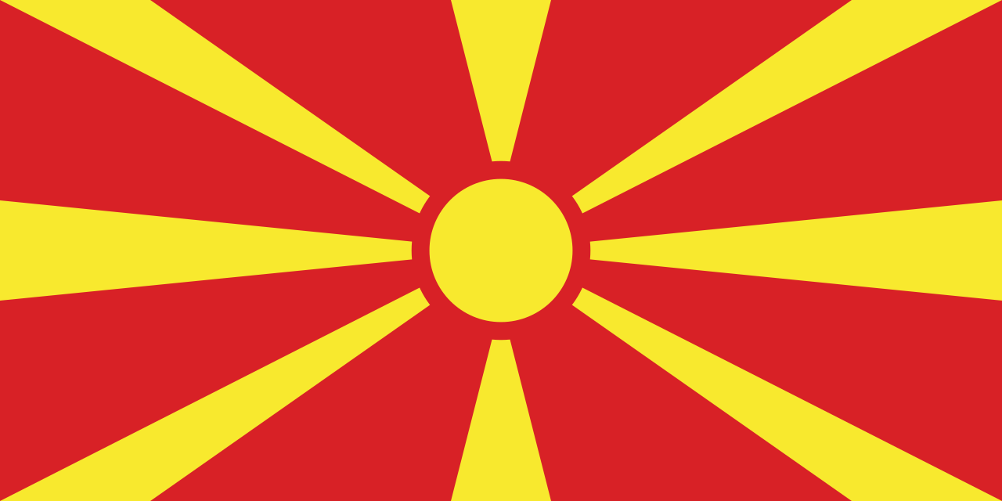
Macedónia
Macedónia új neve 2019-től Észak-Macedónia ( a görögöknek nem tetszett a Macedónia elnevezés).
A Blakán-félszigeten fekszik, tengerparttal nem rendelkezik.
Fővárosa Szkopje az ország egyik legszebb helye.
Érdekes helyek: a Matka-kanyon, St. John the Theologian, szkopjei régi bazár, az Ohridi-tó Európa egyik legrégebben kialakult legmélyebb és legtisztább tava (az UNESCO világörökségének a része), Krusevo kisváros, Sztobi – a rómaiak alapították.

